Slide 1
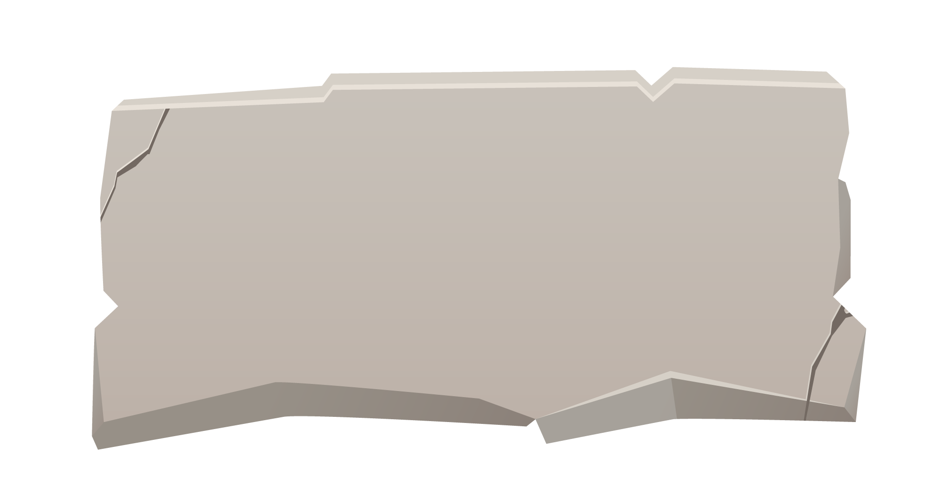
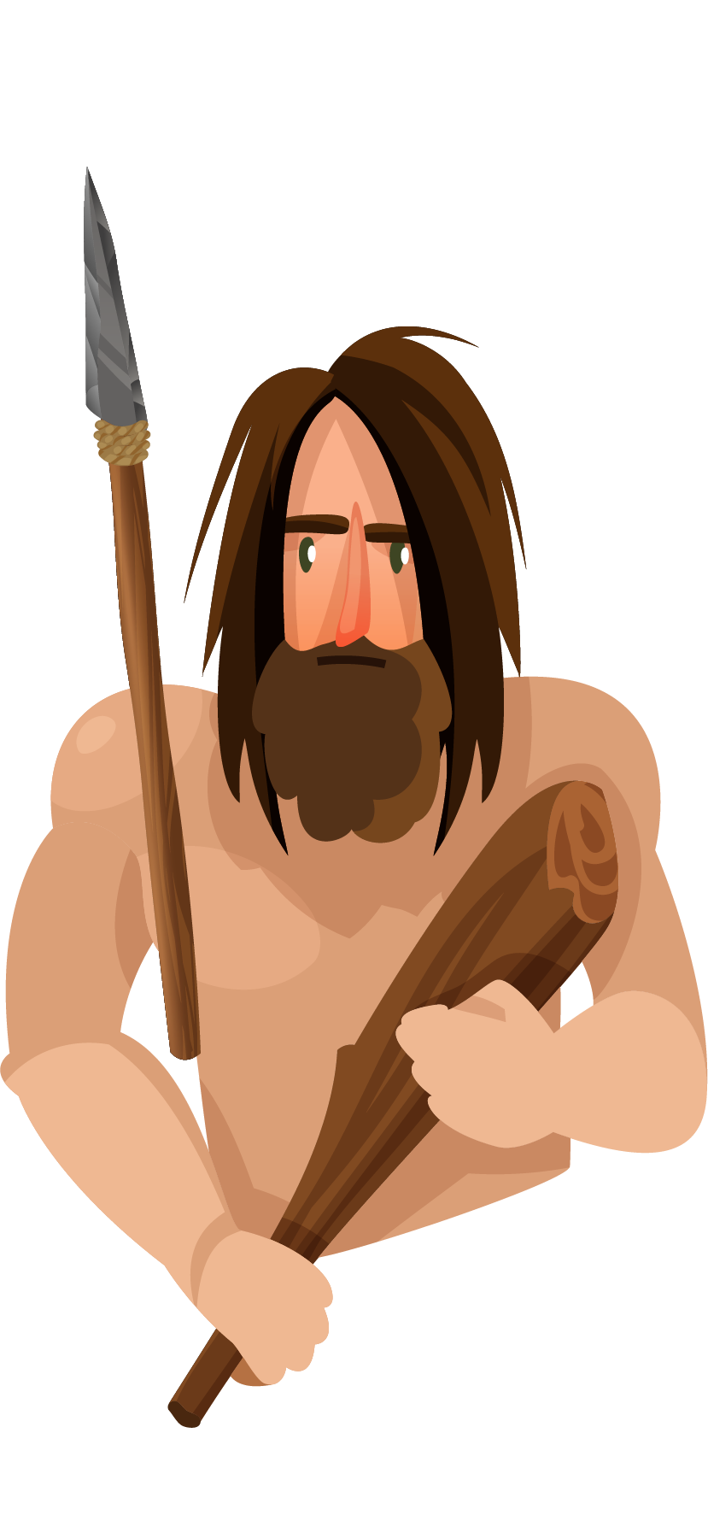



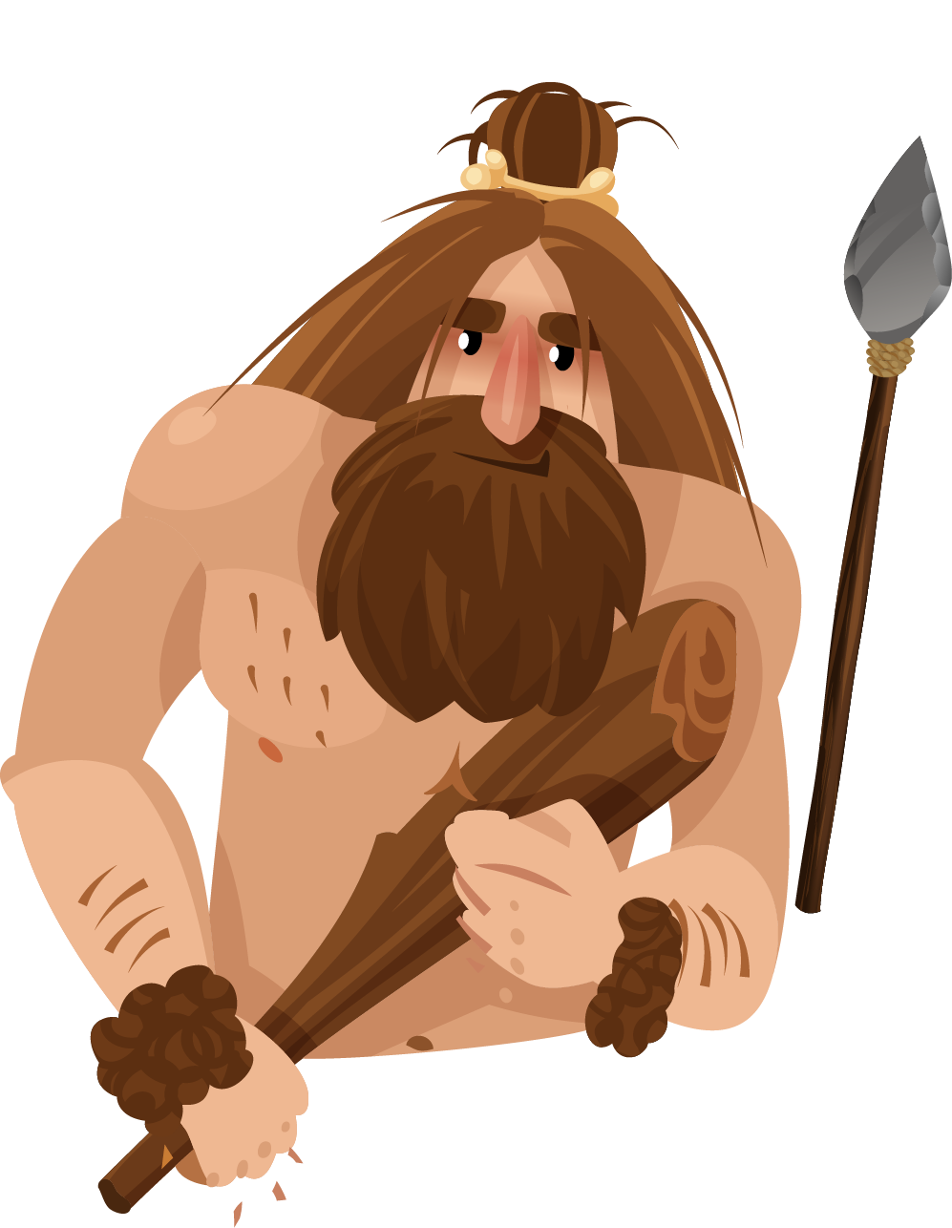
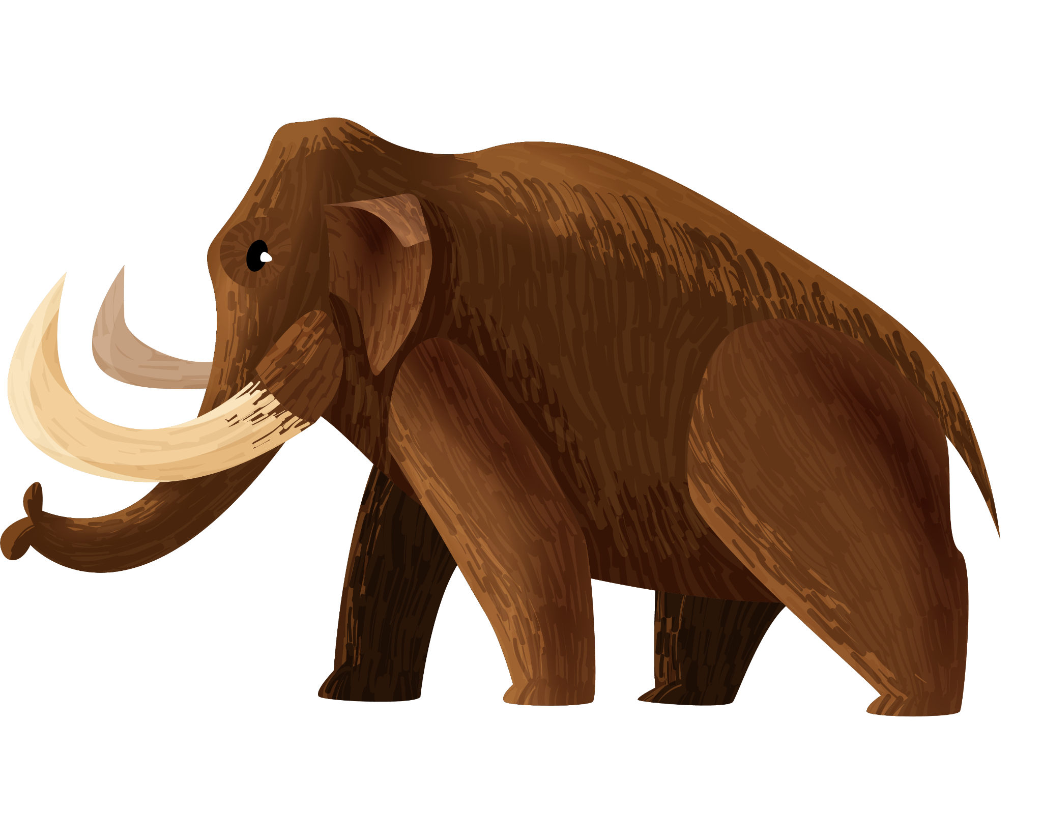
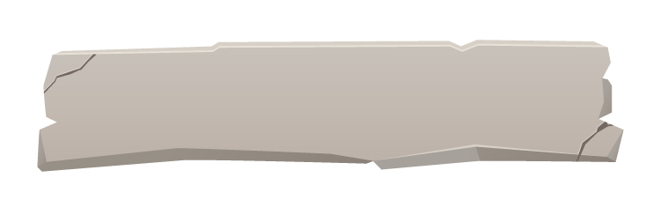









Kehidupan Manusia Pada Masa Praaksara
By : Bagas Surya Saputra

Slide 2






MENU
Peta Konsep
Materi
Video Pembelajaran
SOAL
Pengembang

Slide 3


Peta Konsep
Kompetensi Dasar :
3.4 Memahami berpikir kronologi, perubahan dan kesinambungan dalam kehidupan bangsa Indonesia pada aspek politik, sosial, budaya, geografis, dan pendidikan sejak masa pra aksara sampai masa Hindu-Budha, dan Islam;
4.4 Menyajikan hasil analisis kronologi, perubahan, dan kesinambungan dalam kehidupan bangsa Indonesia pada aspek politik, sosial, budaya, geografis, dan pendidikan sejak masa pra aksara sampai masa Hindu-Budha, dan Islam.
Indikator :
1. Menjelaskan periodisasi masa pra aksara berdasarkan aspek geologis, arkeoligis dan aspek perkembangan kehidupan masyarakat;
2. Membandingkan perkembangan kehidupan masyarakat pra aksara di Indonesia pada masa berburu dan mengumpulkan makanan dengan masa bercocok tanam, berdasarkan aspek sosial, ekonomi dan budaya;
3. Menyajikan hasil analisis hubungan antara perkembangan masyarakat Indonesia masa pra aksara berdasarkan aspek sosial, ekonomi, budaya.

Slide 4

Pengertian Masa Praaksara
Periodisasi Secara Geologis
Periodisasi Secara Arkeologis
Periodisasi Berdasarkan Perkembangan Kehidupan

Slide 5
Pengertian
Masa praaksara merupakan salah satu periode dalam kehidupan manusia ketika manusia yang belum mengenal tulisan. Praaksara berasal dari gabungan kata, yaitu pra dan aksara. Pra artinya sebelum dan aksara berarti tulisan. Dengan demikian, yang dimaksud masa praaksara adalah masa sebelum manusia mengenal tulisan. Masa praaksara disebut juga dengan masa nirleka (nir artinya tidak ada, dan leka artinya tulisan), yaitu masa tidak ada tulisan. Masa praaksara dikenal pula dengan masa prasejarah. Masa praaksara dimulai sejak manusia ada, itulah titik dimulainya masa praaksara. Adapun waktu berakhirnya masa praaksara adalah setelah manusia mulai mengenal tulisan. Adapun Pembabakan masa praaksara yaitu secara geologis, arkeologis, dan perkembangan kehidupan manusia.

Slide 6

Periodisasi Secara Geologis
Zaman Paleozoikum
Zaman Arkaikum
Zaman mesozoikum
Zaman Tertier
Zaman Kuartier

Slide 7
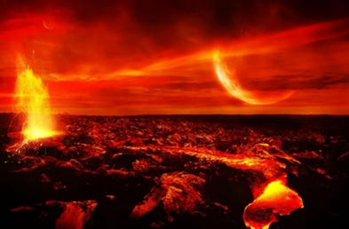
Zaman Arkaikum
Zaman Arkaikum merupakan zaman tertua, zaman ini berlangsung kirakira sejak 2.500 juta tahun yang lalu. Pada waktu itu kulit bumi masih sangat panas, sehingga belum terdapat kehidupan di atasnya.

Slide 8
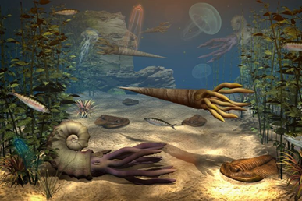
Zaman Paleozoikum
Zaman kehidupan tua, berlangsung kira-kira sejak 340 juta tahun yang lalu. Zaman ini sudah ditandai dengan munculnya tanda-tanda kehidupan, antara lain munculnya binatang-binatang kecil yang tidak bertulang punggung, berbagai jenis ikan, amfibi dan reptil.

Slide 9
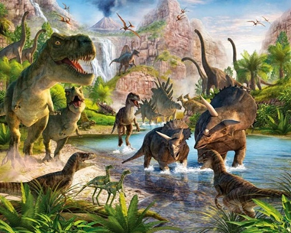
Zaman Mesozoikum
Zaman kehidupan pertengahan, berlangsung sejak kira-kira 140 juta tahun lalu. Pada zaman ini, kehidupan di bumi makin berkembang. Binatang-binatang mencapai bentuk tubuh yang besar sekali seperti Dinosaurus. Di samping itu, juga mulai muncul berbagai jenis burung. Zaman mesozoikum disebut pula dengan zaman reptil karena pada zaman ini jenis binatang reptil yang paling banyak ditemukan.

Slide 10
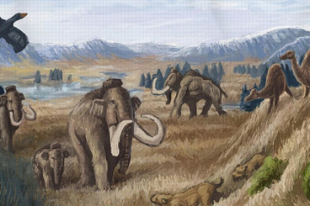
Zaman Tertier
Pada zaman tertier jenis-jenis reptil besar mulai punah dan bumi umumnya dikuasai oleh hewan-hewan besar yang menyusui. Contohnya adalah jenis gajah purba (mammuthus) yang pernah hidup di Amerika Utara dan Eropa Utara.

Slide 11
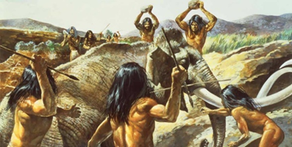
Zaman Kuartier
Zaman kuartier berlangsung sejak kira-kira 3.000.000 tahun yang lalu. Zaman ini sangat penting bagi kita, karena merupakan awal kehidupan manusia pertama kali di muka bumi.

Slide 12
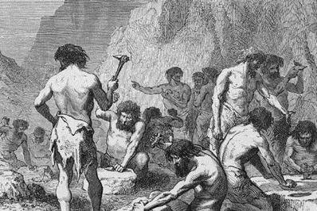
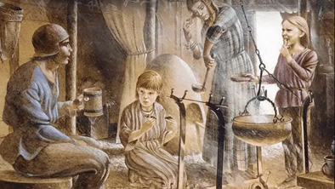
Periodisasi Secara Arkeologis
Zaman Batu
Zaman Logam
Zaman batu adalah zaman ketika sebagian besar perkakas penunjang kehidupan manusia terbuat dari batu. Berdasarkan hasil temuan alat-alat yang digunakan dan dari cara pengerjaannya, zaman batu dibagi menjadi tiga, yaitu Palaeolithikum, Mesolithikum, dan Neolithikum.
Kehidupan manusia pada zaman praaksara di zaman logam ini, manusia tidak hanya menggunakan bahan-bahan dari batu untuk membuat alat-alat kehidupannya, tetapi juga mempergunakan bahan dari logam, yaitu perunggu dan besi. Menurut perkembangannya, zaman logam dibedakan menjadi tiga, yaitu zaman perunggu, zaman tembaga dan zaman besi.

Slide 13
Zaman Batu
Paleolithikum
Mesolithikum
Neolithikum

Slide 14
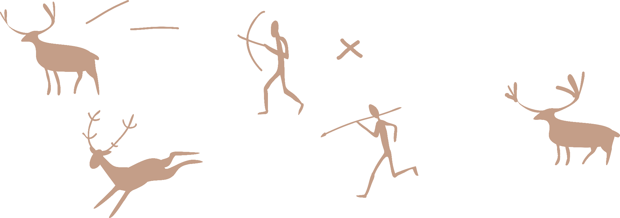
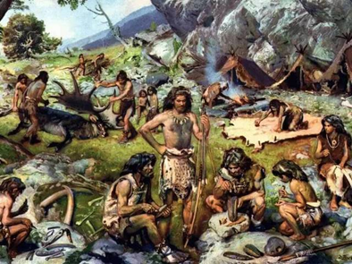

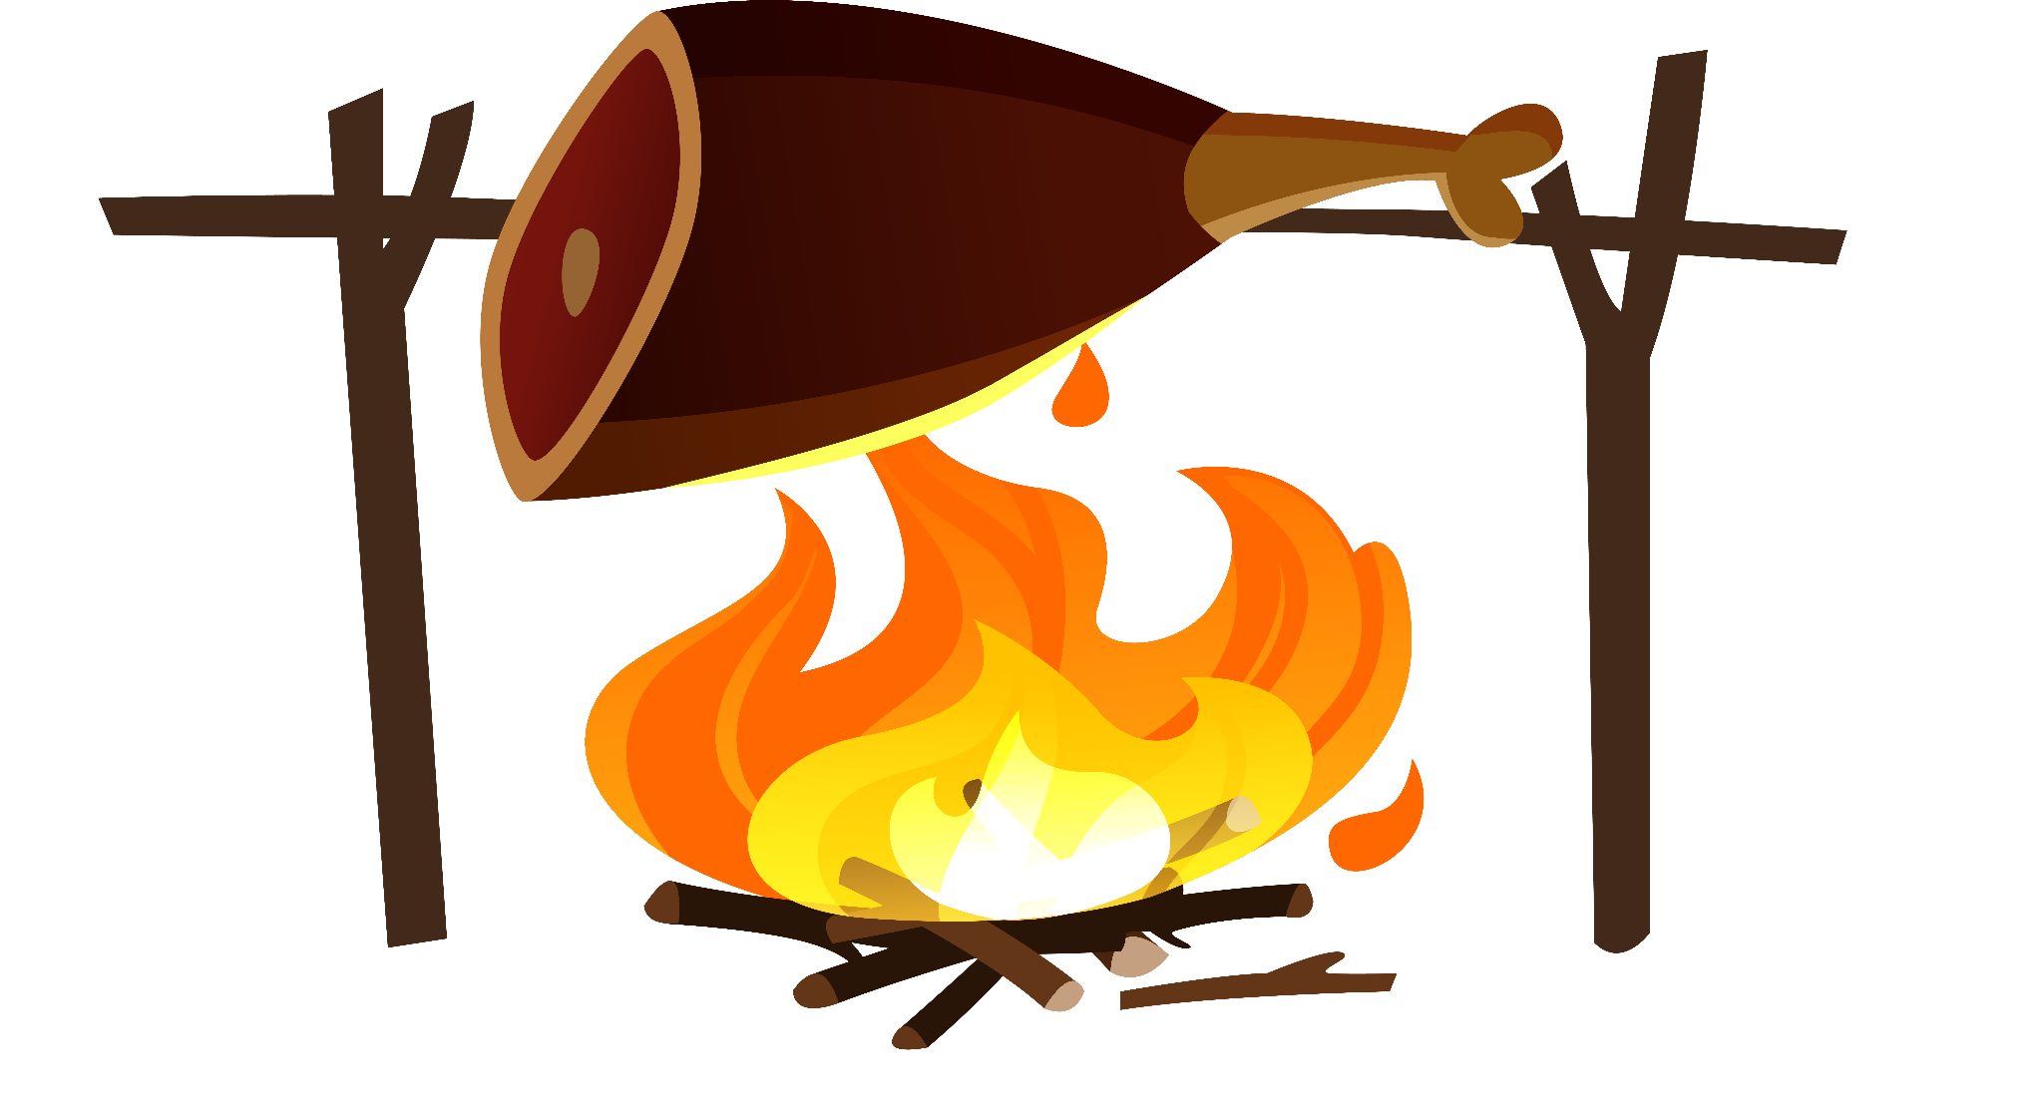
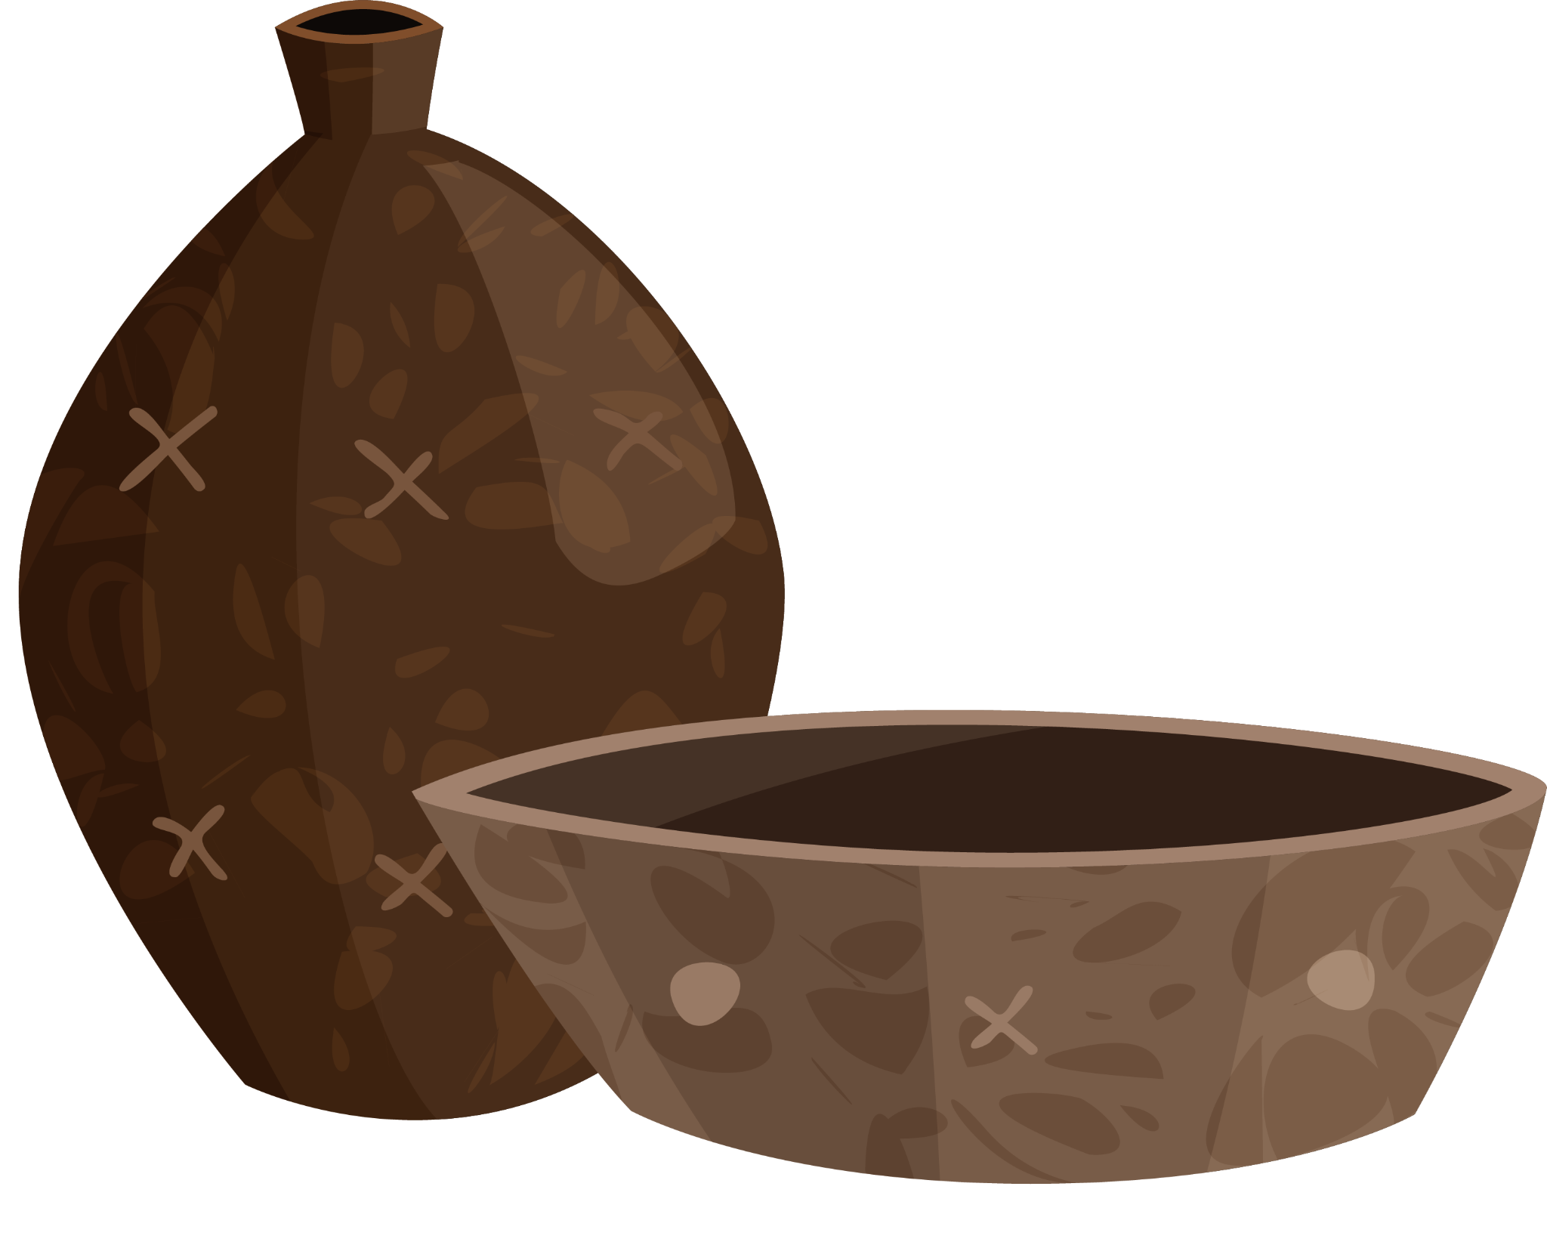
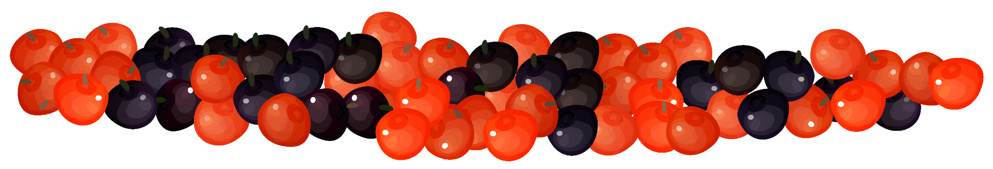
Paleolithikum
Zaman batu tua diperkirakan berlangsung kurang lebih 600.000 tahun silam. Kehidupan manusia masih sangat sederhana, hidup berpindah-pindah (nomaden). Mereka memperoleh makanan dengan cara berburu, mengumpulkan buah-buahan, umbi-umbian, serta menangkap ikan. Alat-alat yang digunakan pada zaman ini terbuat dari batu yang masih kasar dan belum diasah, seperti kapak perimbas atau alat serpih yang digunakan untuk berburu.

Slide 15
Mesolithikum
Mesolithikum berasal dari kata Meso yang artinya tengah dan Lithos yang artinya batu sehingga zaman ini dapat disebut zaman batu tengah. Hasil kebudayaan batu tengah sudah lebih maju apabila dibandingkan hasil kebudayaan zaman Paleolitikum (batu tua). Pada zaman ini, manusia sudah ada yang hidup menetap sehingga kebudayaan yang menjadi ciri dari zaman ini adalah kebudayaan Kjokkenmoddinger dan kebudayaan Abris sous Roche.

Slide 16
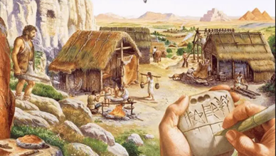
Neolithikum
Neolithikum berasal dari kata Neo yang artinya baru dan Lithos yang artinya batu. Neolithikum berarti zaman batu baru. Pada zaman ini telah terjadi perubahan mendasar pada kehidupan masyarakat praaksara. Mereka mulai hidup menetap dan mampu menghasilkan bahan makanan sendiri melalui kegiatan bercocok tanam. Hasil kebudayaan yang terkenal dari zaman ini adalah kapak persegi dan kapak lonjong. Selain kapak persegi dan kapak lonjong, pada zaman Neolithikum juga terdapat barang-barang yang lain seperti perhiasan, gerabah, dan pakaian. Perhiasan yang banyak ditemukan umumnya terbuat dari batu dan kulit kerang. Berikut ini adalah gambar perhiasan yang terbuat dari batu.

Slide 17
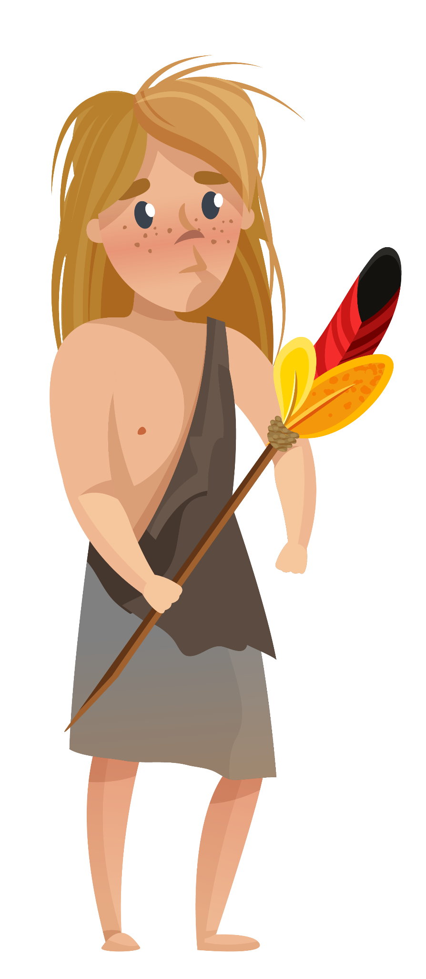

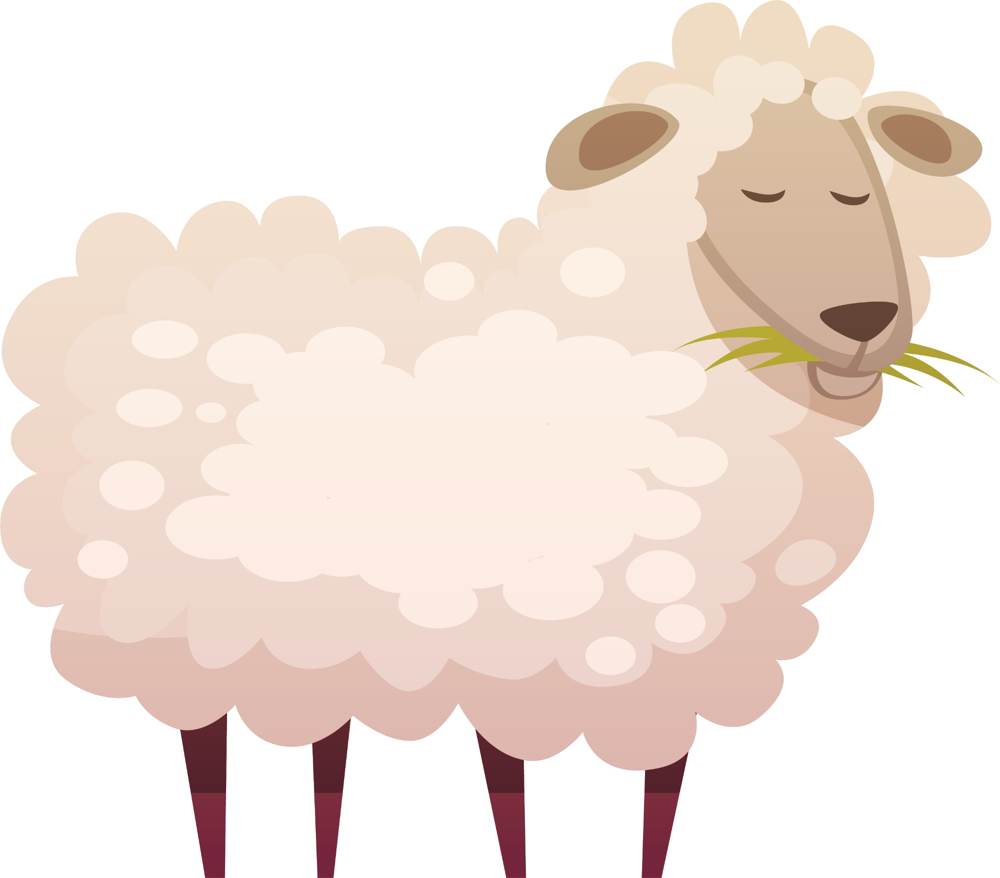
Periodisasi berdasarkan perkembangan kehidupan
Masa berburu dan mengumpulkan makanan
Masa bercocok tanam
Masa Perundagian

Slide 18
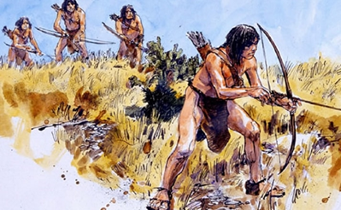
Masa berburu dan mengumpulkan makanan
Masa berburu dan mengumpulkan makanan, Masa berburu makanan dibagi menjadi dua tingkat, yaitu masa berburu dan mengumpulkan makanan tingkat sederhana dan masa berburu dan mengumpulkan makanan tingkat lanjut.
Tingkat Sederhana
Tingkat Lanjut

Slide 19

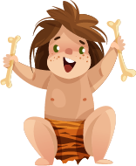

Tingkat Sederhana
Masa berburu makanan tingkat sederhana diperkirakan semasa dengan zaman paleolithikum. Manusia yang hidup pada masa ini masih rendah tingkat peradabannya. Mereka hidup mengembara, pindah dari tempat yang satu ke tempat yang lain sebagai pemburu binatang dan penangkap ikan. Di samping itu, mereka juga meramu, yakni mencari dan mengumpulkan makanan. Jenis makanan yang dikumpulkan misalnya umbi-umbian, buah-buahan dan daun-daunan.

Slide 20
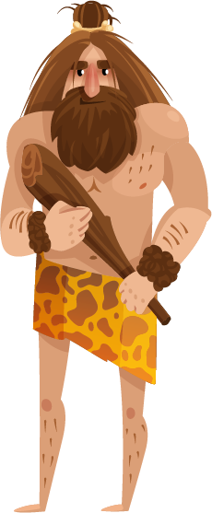
Tingkat Lanjut
Masa berburu dan mengumpulkan makanan tingkat lanjut diperkirakan semasa zaman mesolithikum. Kehidupan manusia pada masa ini sudah mengalami perkembangan dibandingkan dengan masa sebelumnya. Manusia mulai hidup menetap walaupun hanya untuk sementara waktu dan mulai mengenal cara bercocok tanam sederhana. Selain itu, tampak kegiatan-kegiatan manusia yang menghasilkan sesuatu yang belum dicapai pada masa sebelumnya seperti lukisan di dinding gua atau dinding karang.

Slide 21
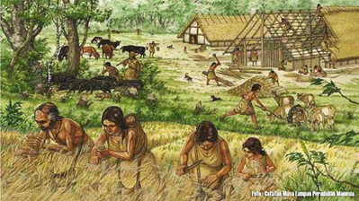
Masa bercocok tanam
Setelah tahap hidup berburu dan mengumpulkan makanan dilampaui, manusia memasuki suatu masa kehidupan yang disebut masa bercocok tanam. Masa bercocok tanam diperkirakan semasa dengan zaman Neolithikum. Pada masa ini, peradaban manusia sudah mencapai tingkatan yang cukup tinggi. Manusia sudah memiliki kemampuan mengolah alam untuk memenuhi kebutuhan hidup dengan bercocok tanam dan mengembangbiakkan binatang ternak. Manusia sudah hidup menetap dan tidak lagi berpindah-pindah seperti halnya pada masa berburu dan mengumpulkan makanan. Mereka hidup menetap karena persediaan makanan sudah tercukupi.

Slide 22
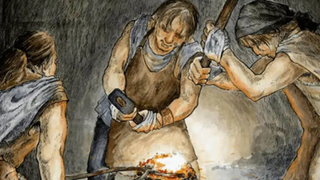

Masa perundagian
Masa perundagian merupakan akhir masa praaksara di Indonesia. Kata perundagian berasal dari bahasa Bali: undagi, yang artinya adalah seseorang atau sekelompok orang atau segolongan orang yang mempunyai kepandaian atau keterampilan jenis usaha tertentu, misalnya pembuatan gerabah, pembuatan perhiasan, atau pembuatan sampan. Masa perundagian diperkirakan semasa dengan zaman perunggu. Pada masa ini, peradaban manusia sudah maju tingkatannya. Teknologi pembuatan alat-alat atau perkakas jauh lebih tinggi dibandingkan dengan masa sebelumnya.

Slide 23

Video Pembelajaran

Slide 24
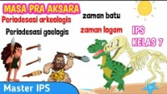
Video Pembelajaran

Slide 25

Soal Latihan
1. Pada periodisasi secara geologis, zaman pertama yang terjadi adalah
AA. Paleozoikum
C. Arkaikum
B. Mesozoikum
D. Tertier

Slide 26
Soal Latihan
2. Zaman munculnya binatang kecil yang tidak bertulang punggung, berbagai jenis ikan, amfibi dan reptil adalah zaman
AA. Arkaikum
C. Kuartier
B. Mesozoikum
D. Paleozoikum

Slide 27
Soal Latihan
3. Zaman pertama kali munculnya manusia adalah zaman
AA. Kuartier
C. Mesozoikum
B. Tertier
D. Paleozoikum

Slide 28
Soal Latihan
4. Periodisasi secara arkeologis dibagi menjadi 2 yaitu
AA. Zaman batu dan kapur
C. Zaman logam dan tanah
B. Zaman batu dan logam
D. Zaman logam dan besi

Slide 29
Soal Latihan
5. Pada zaman batu tua atau paleolithikum kehidupan manusia masih berpindah-pindah yang mempunyai istilah lain yaitu
AA. Nomaden
C. Nomayden
B. Numaden
D. Nulmaden

Slide 30
Soal Latihan
6. Zaman mesolithikum sering juga disebut zaman
AA. Batu tua
C. Batu tengah
B. Batu muda
D. Batu kerikil

Slide 31
Soal Latihan
7. Salah satu hasil kebudayaan yang terkenal pada zaman neolithikum adalah
AA. Kapak segitiga
C. Kapak kerucut
B. Kapak lonjong
D. Kapak lancip

Slide 32
Soal Latihan
8. Pada periodisasi berdasarkan perkembangan kehidupan manusia ada masa berburu dan mengumplkan makanan yang mempunyai dua tingkat, apa sajakah tingkah itu
AA. Tingkat awal dan akhir
C. Tingkat awal dan lanjut
B. Tingkat sederhana dan sulit
D. Tingkat sederhana dan lanjut

Slide 33
Soal Latihan
9. Pada masa bercocok tanam, manusia sudah hidup menetap dikarenakan
AA. Persidiaan makanan sudah mencukupi
C. Iklim terlalu ekstrem
B. Tempat yang gersang
D. Kecerdasan menurun

Slide 34
Soal Latihan
10. Masa paling akhir dari periodisasi berdasarkan perkembangan kehidupan manusia adalah
AA. Masa berburu dan mengumpulkan makanan
C. Masa bercocok tanam
B. Masa perundagian
D. Masa meramu

Slide 35

PENGEMBANG
Bagas Surya Saputra
Jl. Komisaris Noto Sumarsono, Purbalingga Kidul Rt 01 Rw 01, Purbalingga
0895378176648
bagassurya.2021@student.uny.ac.id

